Slide 1
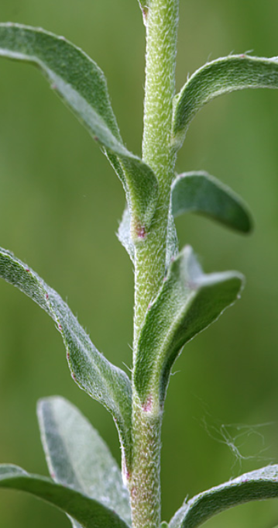
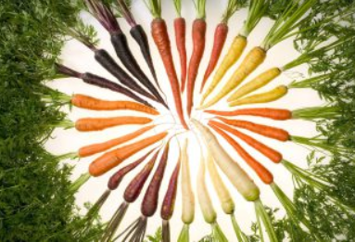
Morfologie Stengel en Wortel
Morfologie van bloemen en planten betekent hoe de
vorm is opgebouwd (uiterlijke kenmerken) en hoe ze zich vermeerderen

Slide 2
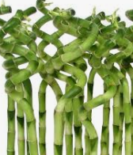
De stengel

Slide 3
Kenmerken van de stengel
De stengel geeft de plant stevigheid. Het draagt als het ware de bladeren en de bloemen.
Zorgt voor transport van water en het vervoeren van voedingstoffen. Dit gebeurd door vaatbundels.
Zorgt de stengel voor de groei van de plant → groei in de lengte en in dikte.

Slide 4
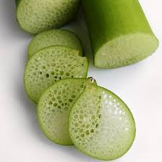
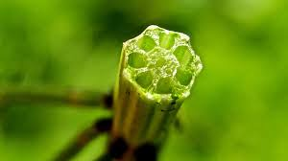
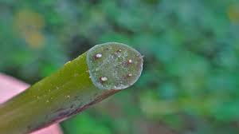
Vaatbundels
Hier worden de (voeding)stoffen van de plant door vervoerd.
Je kunt het vergelijken als een soort buisjes die door de plant heen lopen.

Slide 5
De bouw van stengels.

Slide 6
De bouw van een stengel

Slide 7
2 soorten stengels.
Kruidachtige planten → de stengel bevat weinig hout
→ stevigheid door water,
→ vb. tulp, grassen, narcis.
Houtachtige planten→ de stengels bevatten veel hout
→ stevigheid door houtvaten,
→ vb. bomen en struiken.

Slide 8
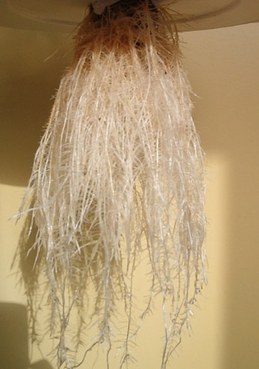
Wortels

Slide 9
Functies van de Wortels

Slide 10
Onderdelen van een wortelkluit

Slide 11
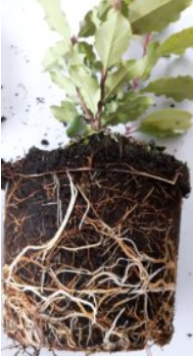
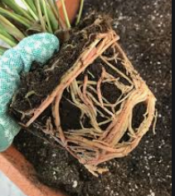
wortelkluit

Slide 12
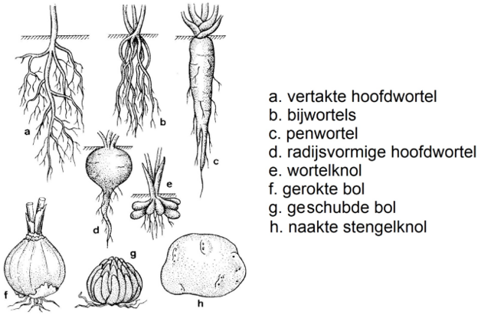
Soorten wortels

Slide 13
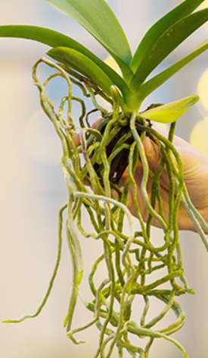
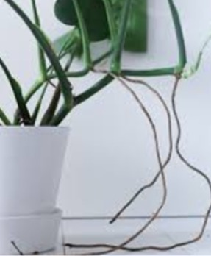
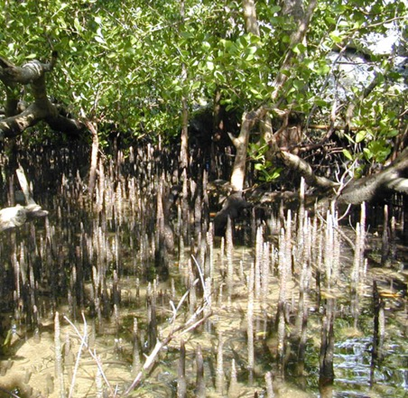
Luchtwortels: groei vanuit knopen uit de stengel
(Monstera, Orchidee)
Ademwortels: kegelvormige wortels die boven het water (of grond) uitkomen en zo lucht kunnen opnemen (moerasplanten, mangrove)

Slide 14
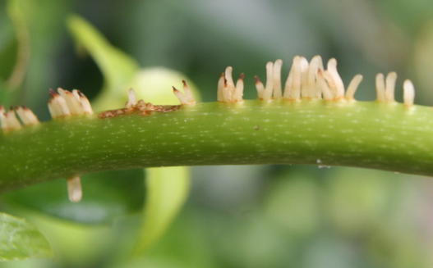
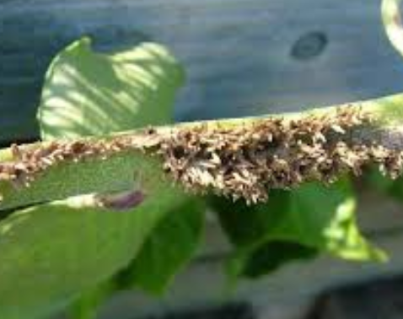
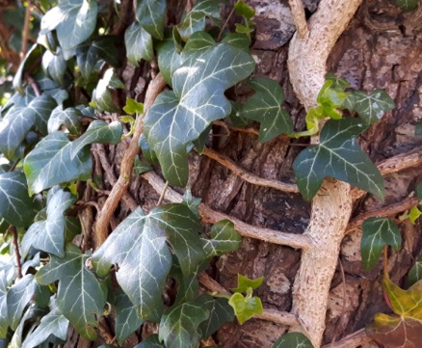
Hechtwortels: korte wortels die aan klimmende stengels groeien (Hedera)

